Slide 1
과목_학년학기_단원 | suhi_h_0402_02
차시명 | 05 삼각형을 분류해 볼까요(2)
파일명 | suhi_h_0402_02_0005
검토 | 담당
수학팀 | 박종민
문서 HISTORY
번호 | 버전 | 문서 작성일 | 내용 비고 | 작성자 (내선번호) | 검토자
1 | V 1.0 | 2022.05.26 | 문서 발생 | 김범수
2 | V 1.0 | 2022.05.28 | 1차 수정 | 김범수
3 | V 1.0 | 2022.06.17 | 1차 검수 및 수정 |  | 박종민
4 | V 2.0 | 2022.06.27 | 2차 검토 및 수정 |  | 김예림
5 | V 3.0 | 2022.06.27 | 3차 수정 |  | 박종민
6
7
8
9
10
11

Slide 2
학습 단계 | 파일명 | 페이지 정보 | 프레임 수 | 자료 형태 (동영상, 애니메이션, 노래)
 | suhi_h_0402_02_0005.html | 수학 익힘 32~33쪽 | 1 | Html5
총 프레임 수 |  |  | 1

Slide 3

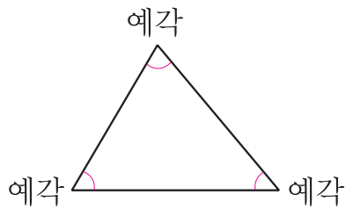



4-2
02 삼각형
suhi_h_0402_02_0005.html
05 삼각형을 분류해 볼까요(2)
Θ Description & Function
삼각형을 분류해 볼까요(2) │ 32~33쪽
개념 정리
1
2
3
4
5
개념 정리 페이지
이너 버튼(페이지 2개)
#1
예각삼각형 : 세 각이 모두 예각인 삼각형
예각
예각
예각
#2

Slide 4
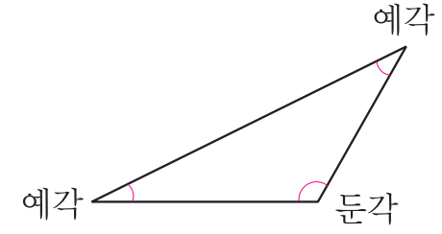


4-2
02 삼각형
suhi_h_0402_02_0005.html
05 삼각형을 분류해 볼까요(2)
Θ Description & Function
삼각형을 분류해 볼까요(2) │ 32~33쪽
개념 정리
1
2
3
4
5
개념 정리 페이지
둔각삼각형 : 한 각이 둔각인 삼각형
예각
예각
둔각

Slide 5

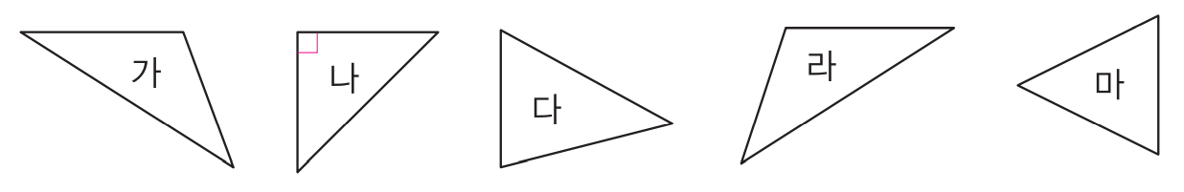



4-2
02 삼각형
suhi_h_0402_02_0005.html
05 삼각형을 분류해 볼까요(2)
Θ Description & Function
삼각형을 분류해 볼까요(2) │ 32~33쪽
개념 정리
1
2
3
4
5
1. 풀이 확인 팝업창(다음 슬라이드)
2. 답 칸 클릭하면 답 나타남. 정답 확인 버튼은 정답 가리기로 토글 됨.
각의 크기에 따라 삼각형을 분류해 보세요.
가
나
라
마
다
예각삼각형 | 직각삼각형 | 둔각삼각형
다, 마 | 나 | 가, 라
#1
#2
삽화 파일명 | 한대희 4-2\app\resource\contents_sub\lesson02\ops\2\images\2_4\2_4_1.svg

Slide 6
4-2
02 삼각형
suhi_h_0402_02_0005.html
05 삼각형을 분류해 볼까요(2)
Θ Description & Function
삼각형을 분류해 볼까요(2) │ 32~33쪽
개념 정리
1
2
3
4
5
< 풀이 확인 클릭 시 나타나는 화면>
각의 크기에 따라 삼각형을 분류해 보세요.
가
나
라
마
다
풀이
예각삼각형 | 직각삼각형 | 둔각삼각형
다, 마 | 나 | 가, 라
예각삼각형은 세 각이 모두 예각인 삼각형, 직각삼각형은 한 각이 직각인 삼각형, 둔각삼각형은 한 각이 둔각인 삼각형이므로 주어진 삼각형을 각의 크기에 따라 분류하면 다음과 같습니다.

Slide 7



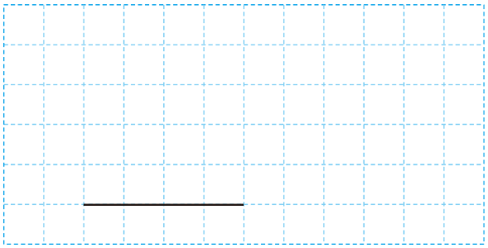
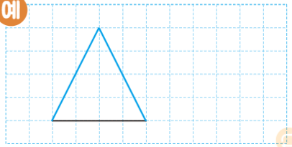
4-2
02 삼각형
suhi_h_0402_02_0005.html
05 삼각형을 분류해 볼까요(2)
Θ Description & Function
삼각형을 분류해 볼까요(2) │ 32~33쪽
깜빡거리는 노란색 점. 드래그하여 선을 긋는 기능.
풀이 확인 팝업창(다음 슬라이드)
정답 확인 클릭 시 정답 이미지 나타남. 정답 확인 버튼은 정답 가리기로 토글 됨.
예 약물은 정답 확인 클릭 시 정답 선과 함께 나타남. 처음에는 안 보임.
지시문 약물 -볼드 : 노란 부분, 드래그
개념 정리
1
2
3
4
5
예각삼각형과 둔각삼각형을 완성해 보세요.
#5
예각삼각형
노란색 부분을 드래그하세요.
#4
#1
#2
#3
삽화 파일명 | 한대희 4-2\app\resource\contents_sub\lesson02\ops\2\images\2_4\2_4_2.svg

Slide 8
4-2
02 삼각형
suhi_h_0402_02_0005.html
05 삼각형을 분류해 볼까요(2)
Θ Description & Function
삼각형을 분류해 볼까요(2) │ 32~33쪽
개념 정리
1
2
3
4
5
< 풀이 확인 클릭 시 나타나는 화면>
예각삼각형과 둔각삼각형을 완성해 보세요.
예각삼각형
노란색 부분을 드래그하세요.
풀이
예각삼각형은 세 각이 모두 예각인 삼각형입니다.

Slide 9
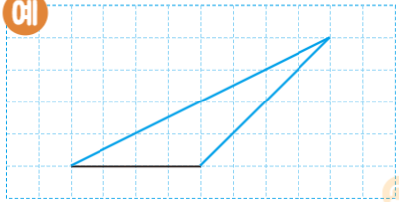
4-2
02 삼각형
suhi_h_0402_02_0005.html
05 삼각형을 분류해 볼까요(2)
Θ Description & Function
삼각형을 분류해 볼까요(2) │ 32~33쪽
깜빡거리는 노란색 점. 드래그하여 선을 긋는 기능.
풀이 확인 팝업창(다음 슬라이드)
정답 확인 클릭 시 정답 이미지 나타남. 정답 확인 버튼은 정답 가리기로 토글 됨.
예 약물은 정답 확인 클릭 시 정답 선과 함께 나타남. 처음에는 안 보임.
개념 정리
1
2
3
4
5
예각삼각형과 둔각삼각형을 완성해 보세요.
둔각삼각형
노란색 부분을 드래그하세요.
#4
#1
#2
#3
삽화 파일명 | 한대희 4-2\app\resource\contents_sub\lesson02\ops\2\images\2_4\2_4_2.svg

Slide 10
4-2
02 삼각형
suhi_h_0402_02_0005.html
05 삼각형을 분류해 볼까요(2)
Θ Description & Function
삼각형을 분류해 볼까요(2) │ 32~33쪽
개념 정리
1
2
3
4
5
< 풀이 확인 클릭 시 나타나는 화면>
예각삼각형과 둔각삼각형을 완성해 보세요.
둔각삼각형
노란색 부분을 드래그하세요.
풀이
둔각삼각형은 한 각이 둔각인 삼각형입니다.

Slide 11

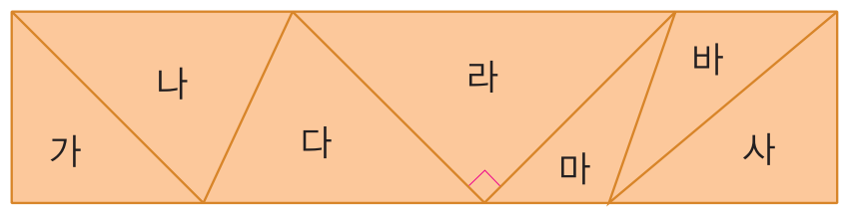
4-2
02 삼각형
suhi_h_0402_02_0005.html
05 삼각형을 분류해 볼까요(2)
Θ Description & Function
삼각형을 분류해 볼까요(2) │ 32~33쪽
개념 정리
1
2
3
4
5
1. 풀이 확인 팝업창(다음 슬라이드)
2. 답 칸 클릭하면 답 나타남. 정답 확인 버튼은 정답 가리기로 토글 됨.
직사각형 모양의 종이를 선을 따라 잘랐을 때, 잘라 낸 삼각형을 각의 크기에 따라 분류해 보세요.
나
라
바
가
다
마
사
예각삼각형 | 직각삼각형 | 둔각삼각형
나, 다 | 가, 라, 사 | 마, 바
#1
#2
삽화 파일명 | 한대희 4-2\app\resource\contents_sub\lesson02\ops\2\images\2_4\2_4_3.svg

Slide 12
4-2
02 삼각형
suhi_h_0402_02_0005.html
05 삼각형을 분류해 볼까요(2)
Θ Description & Function
삼각형을 분류해 볼까요(2) │ 32~33쪽
개념 정리
1
2
3
4
5
< 풀이 확인 클릭 시 나타나는 화면>
직사각형 모양의 종이를 선을 따라 잘랐을 때, 잘라 낸 삼각형을 각의 크기에 따라 분류해 보세요.
나
라
바
가
다
마
사
풀이
예각삼각형 | 직각삼각형 | 둔각삼각형
나, 다 | 가, 라, 사 | 마, 바
직사각형 모양의 종이를 선을 따라 잘랐을 때, 잘라낸 삼각형을 각의 크기에 따라 분류하면 다음과 같습니다.

Slide 13

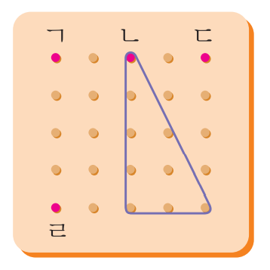
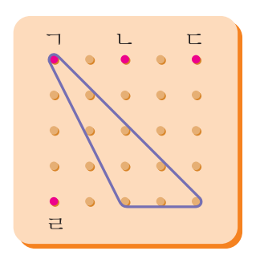
4-2
02 삼각형
suhi_h_0402_02_0005.html
05 삼각형을 분류해 볼까요(2)
Θ Description & Function
삼각형을 분류해 볼까요(2) │ 32~33쪽
지시문 - 볼드 : 노란색 부분, 드래그
깜빡이는 노란색 점 기능은 전자저작물과 동일. [전자저작물] 한대희 4-2\app\resource\contents_sub\lesson02\ops\2\2_4_4.html
풀이 확인 팝업창(다음 슬라이드)
정답 확인 클릭 시 정답 이미지 나타남. 정답 확인 버튼은 정답 가리기로 토글 됨.
개념 정리
1
2
3
4
5
삼각형을 둔각삼각형으로 만들려면 꼭짓점 ㄴ을 ㄱ, ㄷ, ㄹ 중 어디로 옮겨야 하나요?
#1
노란색 부분을 드래그하세요.
ㄱ
ㄴ
#2
ㄷ
ㄹ
#3
#4
삽화 파일명 | 텍스트는 지우고 직접 삽입. 한대희 4-2\app\resource\contents_sub\lesson02\ops\2\images\2_4\2_4_4.svg

Slide 14
4-2
02 삼각형
suhi_h_0402_02_0005.html
05 삼각형을 분류해 볼까요(2)
Θ Description & Function
삼각형을 분류해 볼까요(2) │ 32~33쪽
개념 정리
1
2
3
4
5
< 풀이 확인 클릭 시 나타나는 화면>
삼각형을 둔각삼각형으로 만들려면 꼭짓점 ㄴ을 ㄱ, ㄷ, ㄹ 중 어디로 옮겨야 하나요?
노란색 부분을 드래그하세요.
ㄱ
ㄴ
ㄷ
풀이
주어진 삼각형은 직각삼각형이므로 꼭짓점 ㄴ을 ㄱ으로 옮겨야 한 각이 둔각인 둔각삼각형이 만들어집니다.
ㄹ

Slide 15

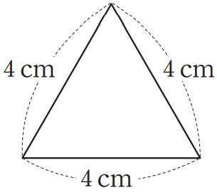


4-2
02 삼각형
suhi_h_0402_02_0005.html
05 삼각형을 분류해 볼까요(2)
Θ Description & Function
삼각형을 분류해 볼까요(2) │ 32~33쪽
약물 사용.
답 칸 클릭 시 정답 나타남. 정답 확인 버튼은 정답 가리기로 토글 됨.
개념 정리
1
2
3
4
5
각의 크기에 따라 분류하였을 때 어떤 삼각형인지 쓰고, 그 까닭을 써 보세요.
예각
삼각형
#1
4 cm
4 cm
까닭
주어진 삼각형은 세 변의 길이가 같으므로 정삼각형입니다. 정삼각형은 세 각의 크기가 모두 60˚이므로 예각삼각형입니다.
4 cm
#2
삽화 파일명 | 텍스트는 지우고 직접 삽입. 한대희 4-2\app\resource\contents_sub\lesson02\ops\2\images\2_4\2_4_5.svg

